Slide 1
Retention Marketing plans

Slide 2
목차
대략적으로 생각하는 화면 구성 예시 및 설명
리텐션 마케팅을 위한 고객 분류시 중요 컬럼 3가지
CLTV
Total Revenue
Tenure in Months
리텐션 마케팅 플랜
할인 및 혜택 제공
그 외
고객 경우의 수에 따른 제공 혜택 및 결과값
고객층 분류

Slide 3
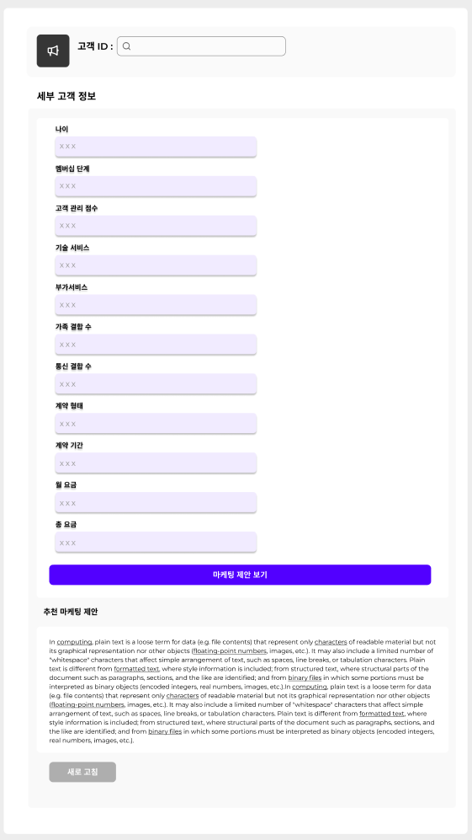
1. 대략적으로 생각하는 화면 구성 및 설명
CLTV 저/중/고/가치 기업/개인 고객님 입니다. (넣어도 되고 안 넣어도 됨.)
OO 제안 가능합니다.
OO 제안 가능합니다.
해당 사이드 위, 아래, 중간 아무 곳에 CLTV, 계약기간, Total Revenue 만을 따로 볼 수 있도록 빼도 좋을 것 같음.
마케팅 제안 보기 클릭 시
리텐션 마케팅 전략들이 나오도록 그대로 쓰면 좋을 것 같음.

Slide 4
2. 리텐션 마케팅을 위한 고객 분류 시 중요 컬럼 3가지
CLTV
Total Revenue
Tenure in Months

Slide 5
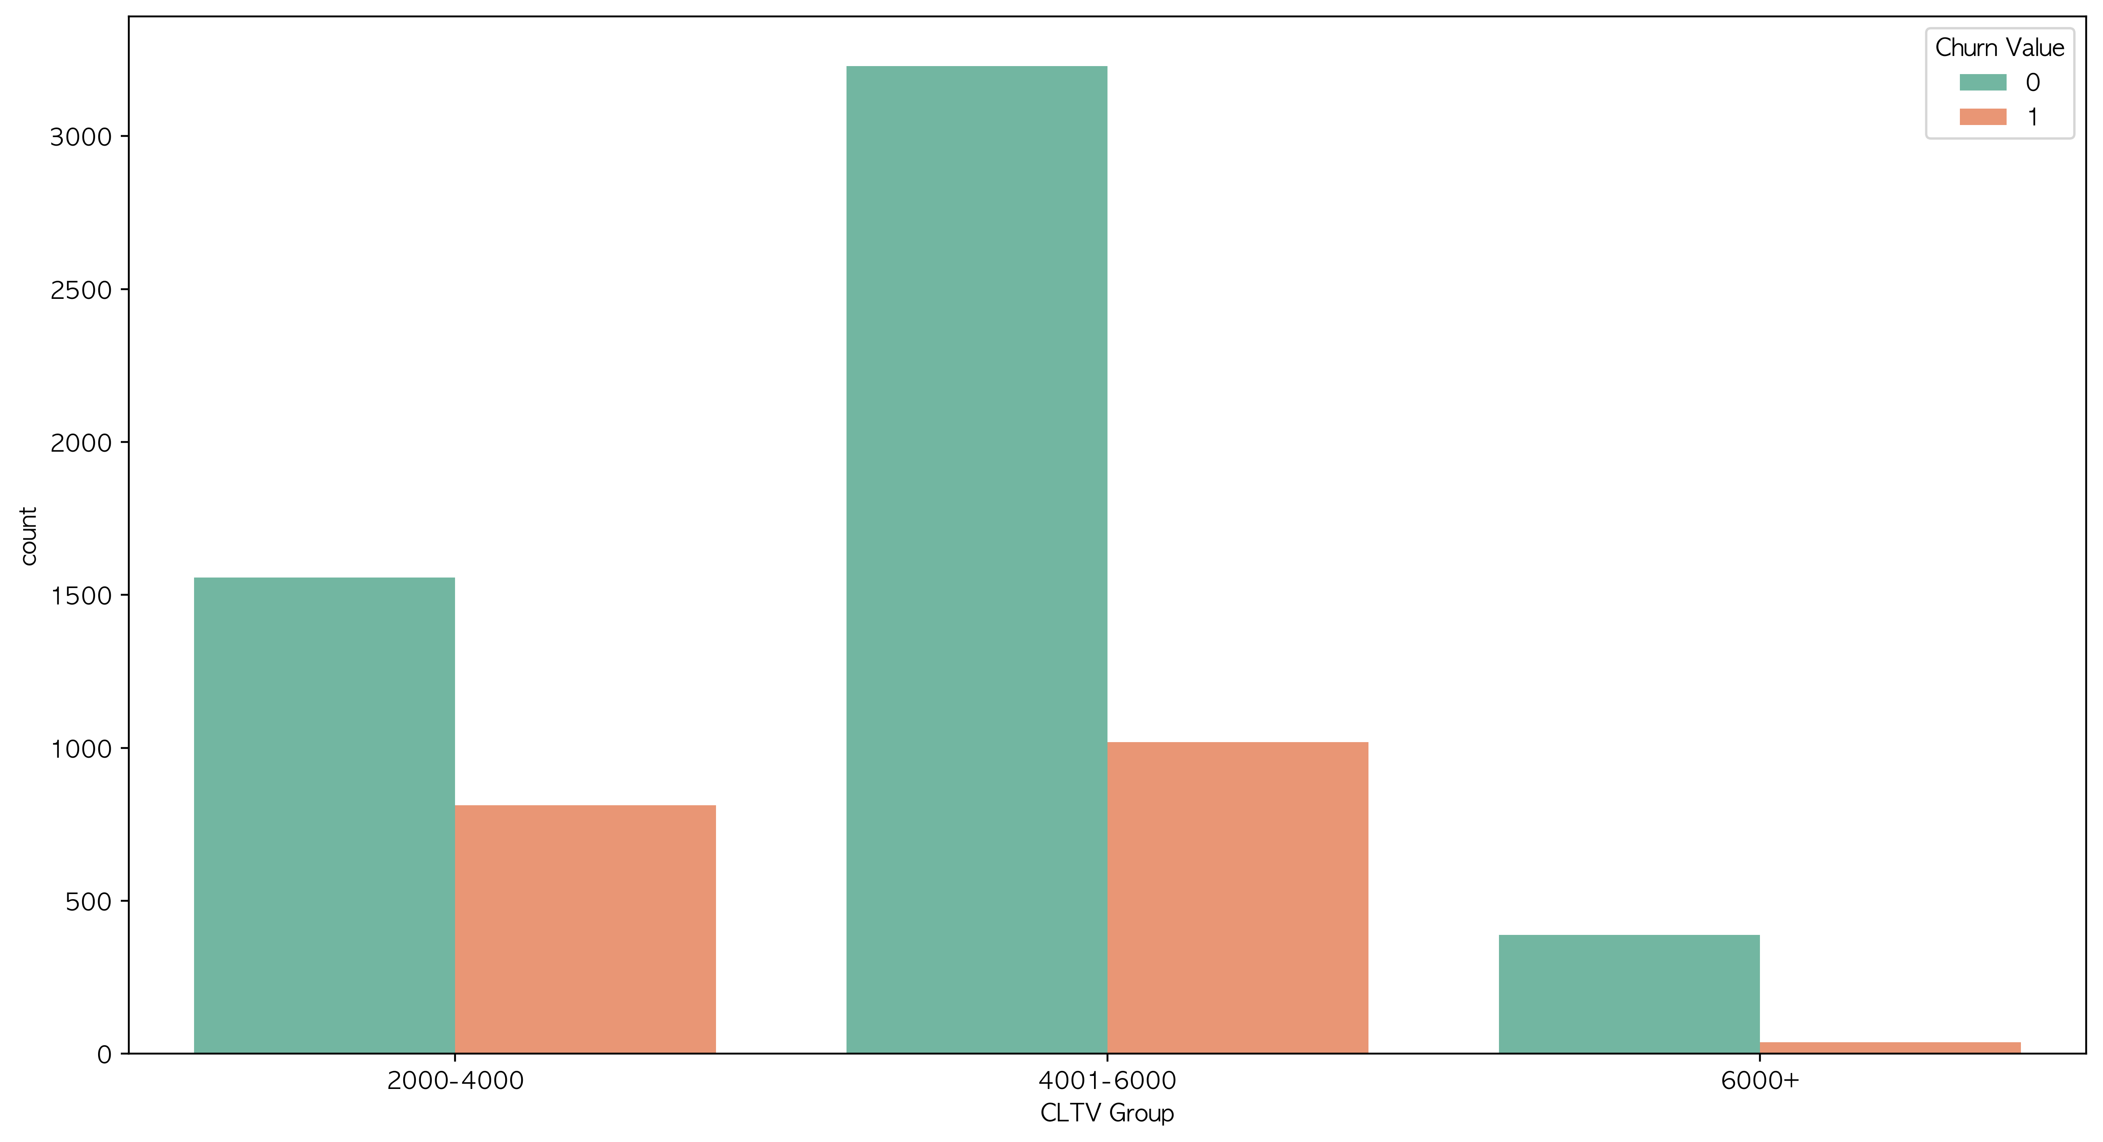
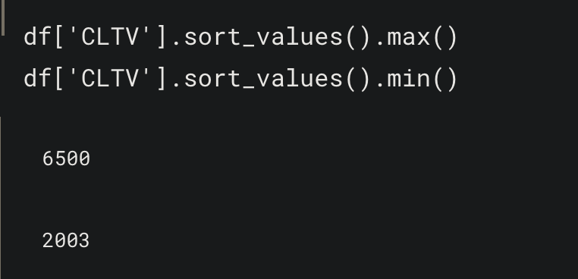
2-1) CLTV
2000-4000: 저가치 고객
4001-6000: 잠재적 이탈을 막기위해 주목해야 할 고객층
6000 이상: 고가치 고객

Slide 6
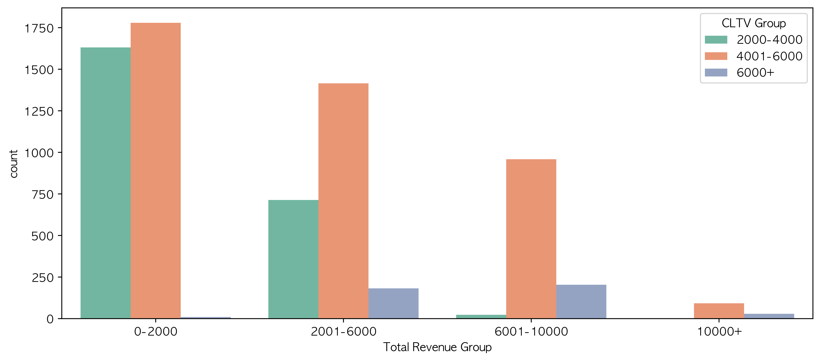
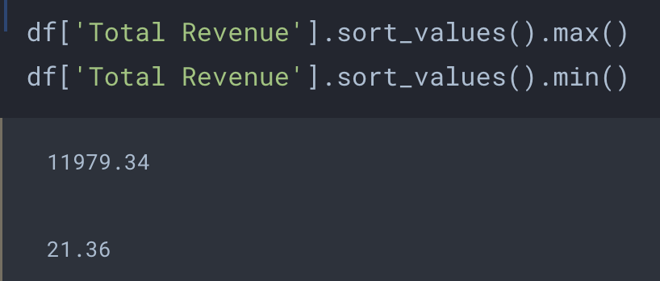
2-2) Total Revenue
Monthly Charge 금액을 표시하되, 연간 고객이 회사에 총 수익을 얼마나 안겨주는지가 중요.
0 - $2000: 개인고객
$2001 - $6000: 개입 사업자 및 기업 고객
$6001 - $10000: 기업 고객 (Loyalty No.1.5, 2)
$10000+: 대기업 고객 (Loyalty No.1)

Slide 7
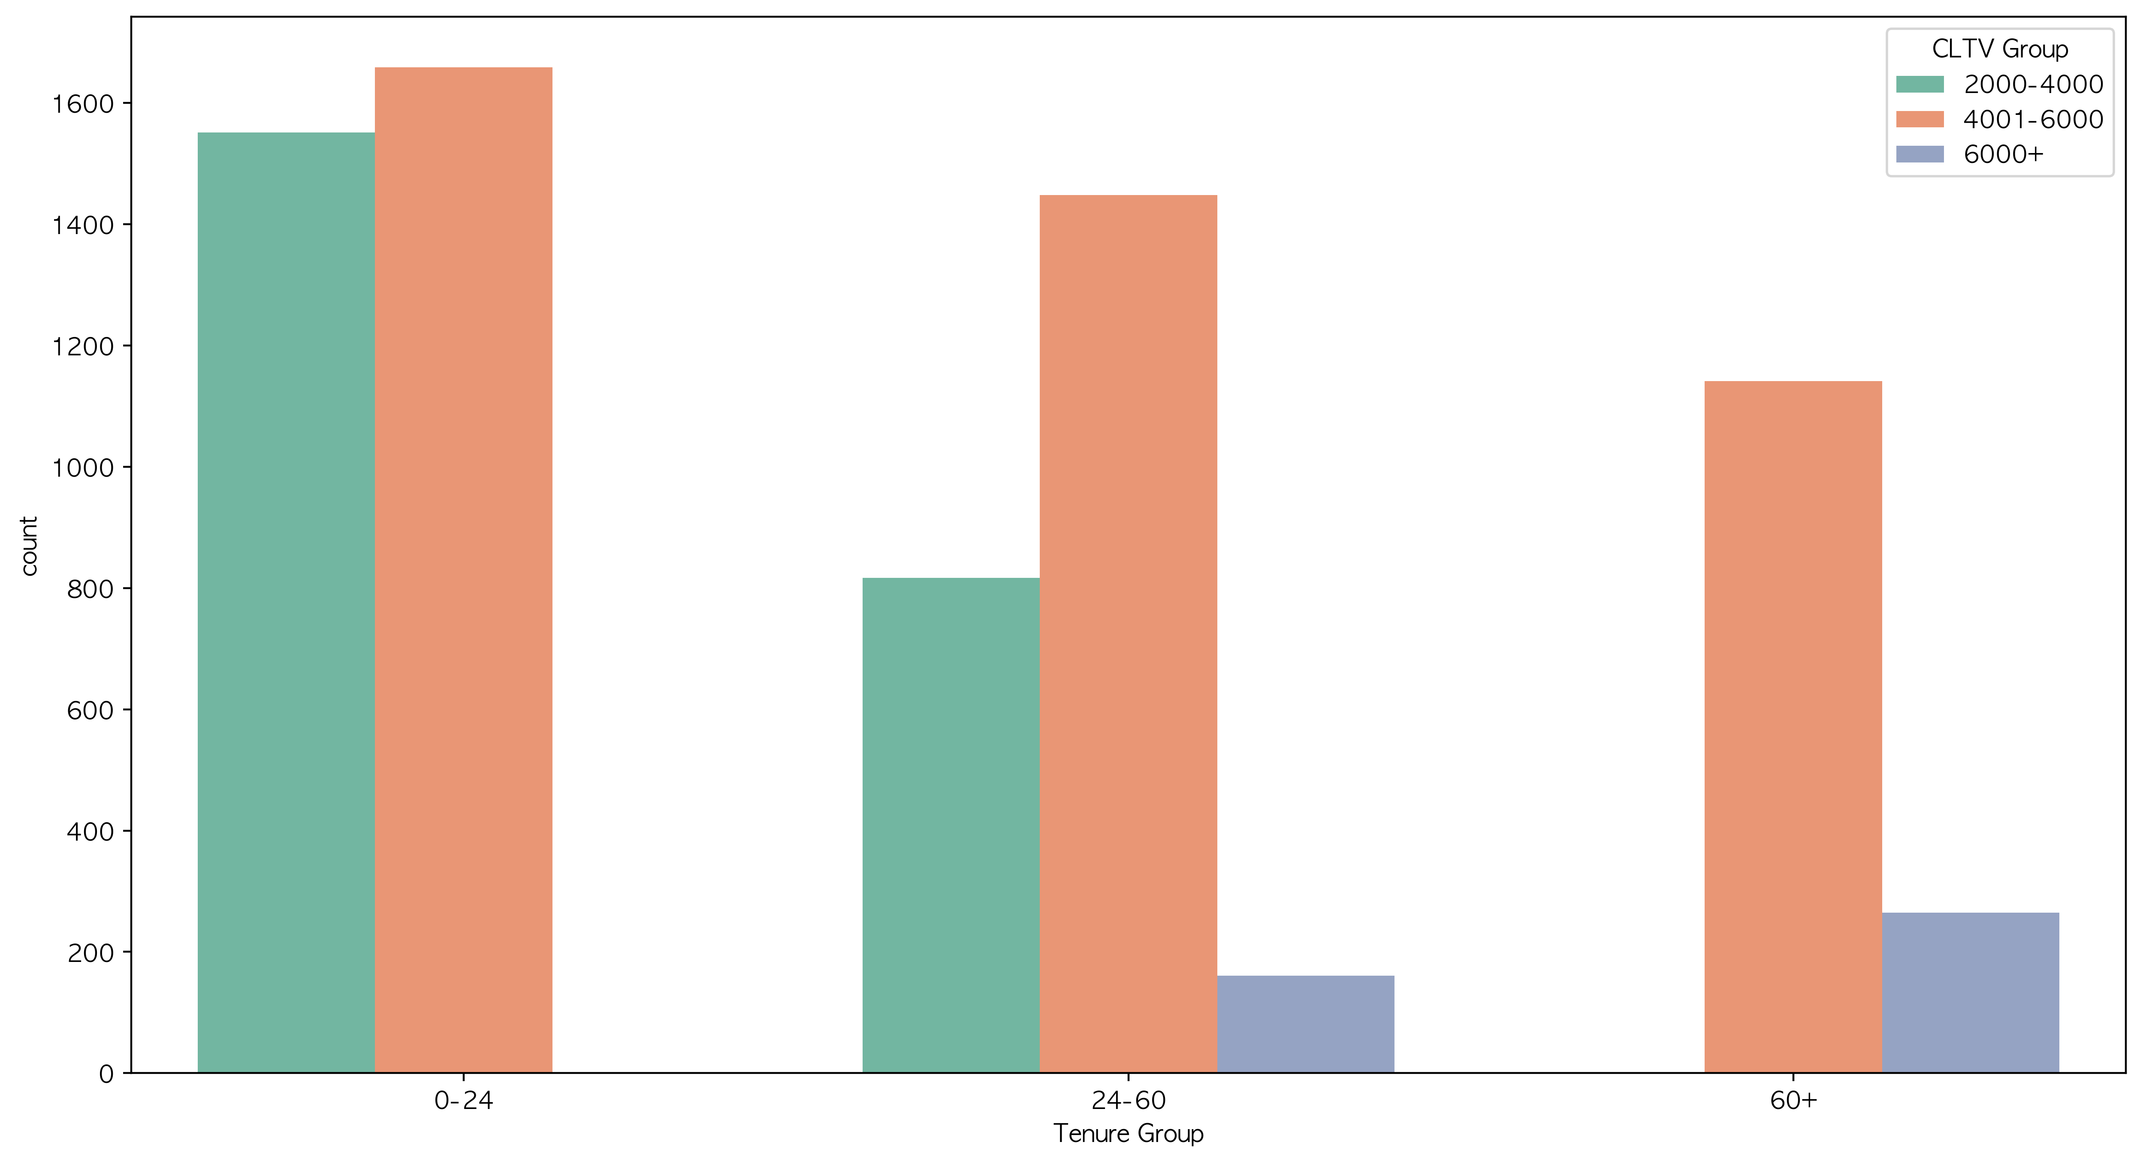
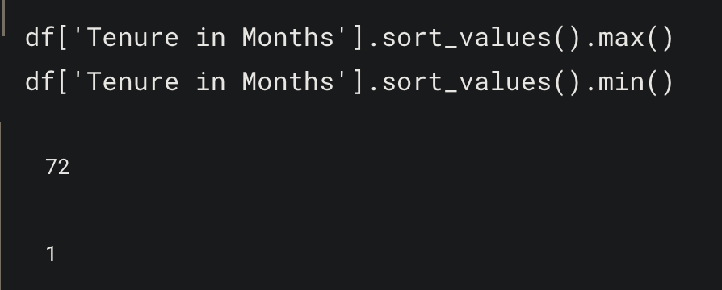
2-3) Tenure in Months
2년 미만: 일반
2년 이상 – 5년 미만: 중장기(예비장기)
5년 이상: 장기고객

Slide 8
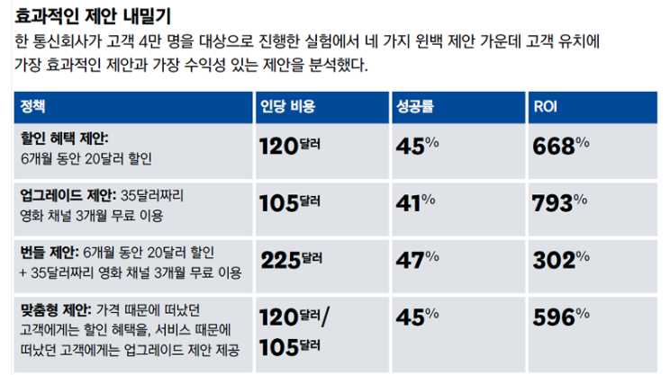
3. 리텐션 마케팅 플랜
3-1) 할인 및 혜택 제공

Slide 9
번들 제안(결합할인) : 성공률이 가장 높지만 비용이 가장 비싸고, 투자수익률이 가장 낮음.
최후의 히든카드로 사용하는 플랜, 추천 대상 고객을 대상으로 이벤트 실시(문자, 이메일 등)
추천 대상고객: CLTV 높은 장기고객 혹은 중장기, 기업고객, 자녀가 있는 가족고객
예) 3개월 Streaming 서비스 선택 옵션 무료 제공 or Tech service 선택 옵션 + 요금 할인
서비스 업그레이드 제안: 성공률이 가장 낮지만, 비용적인 측면에서는 가장 저렴하고, 투자수익률이 가장 큼.
추천 대상고객: 기업 고객, CLTV 낮은 고객
예) 3개월 Steaming 서비스 선택 옵션 무료 제공
비용적인 측면에서 중간 정도
할인 혜택 제안 :
추천 대상고객: 특히 기업 고객(CLTV에 따라 할인율 조정), 전 고객층 가능
예) 요금 할인 or Streaming 서비스 할인 (일정 기간 동안)
맞춤형 제안:
추천 대상 고객:일반적인 전 고객층 가능
예) 가격이 불만일 경우 가격 할인, 서비스 불만 시 업그레이드 제안

Slide 10
3-2) 그 외
3-2) 그 외 방법들
맞춤형 커뮤니케이션: 정기적으로 고객에게 개인화된 이메일, 문자, 앱 등을 통하여 지속적으로 소식, 할인 정보, 이벤트, 경품, 쿠폰 알림 등을 제공하여 고객을 유지하고 강화. (ex: 생일 기념 할인쿠폰 발급, 브랜드별 프로모션 문자, 이메일 정기적 뉴스레터 등)
고객 서비스 향상: 고객 서비스의 품질을 높이고 문제가 발생했을 때 신속하게 대응하는 것이 중요함. 고객의 불만을 해결하고 만족도를 높일 수 있음.
프로모션 및 이벤트: 특정 기간 동안 고객들에게 할인, 이벤트, 경품, 쿠폰 등을 제공하여 그들의 관심을 끌고 이탈을 예방.
피드백 수집: 고객들이 이용한 서비스나 제품에 대한 불편했던 부분의 피드백을 수집을 토대로 개선점을 도출.
예산 편성시: 신규 고객을 끌어들이기 위한 무리한 비용 지출보다 장기고객 유지하는 방향으로 더 투자가 이루어질 수 있도록 효율적 예산 재편성 필요.

Slide 11
3-3) 고객 경우의 수에 따른 제공 혜택 및 결과값
결과값 출력시
CLTV 저/중간/고/가치 기업/개인 고객님 입니다. (넣어도 되고 안 넣어도 됨.)
OO 제안 가능합니다.
CLTV 높은 고가치 고객(6000+)
결합 할인 + 요금할인 제안 가능합니다. (기업/개인 고객 모두 가능)
CLTV 중간 가치 고객(잠재적 이탈)(4001-6000)
CLTV 5000 점 이상 고객시 결합 할인 제안 가능합니다.
CLTV 5000 점 이하 고객시 할인 혜택 or, 업그레이드 제안 or 맞춤형 제안 가능합니다.
CLTV 낮은 저가치 고객(2000-4000)
할인 혜택 or, 업그레이드 제안 or 맞춤형 제안 가능합니다.

Slide 12
3-4) 고객층 분류 및 혜택 제안
3-2) 그 외
CLTV 높은 고가치 고객(6000+)
기업 고객
CLTV 6000+ 이상, Total Revenue $10,000 이상 (No.1): 결합 할인 + 요금 할인(20%)
CLTV 5000 ~ 6000 , Total Revenue $10,000 이상 (No.1.5): 결합 할인 + 요금 할인(18%)
CLTV 4000 ~ 5000 , Total Revenue $6000 - $10,000 이상 (No 2): 결합 할인 + 요금 할인(15%)
개인 고객
CLTV 5000 ~ 6000+ 이상이면서, 자녀가 있는 가족 고객도 포함, 유지기간 60개월 이상: 결합 할인 + 요금 할인(10%)
CLTV 중간 가치 고객(잠재적 이탈)(4001-6000)
기업 고객
CLTV 5000 이상, Total Revenue $4500 - $6000: 요금 할인(13%)
CLTV 5000 미만 Total Revenue $2000 - $4500: 요금 할인(10%)
개인 고객
CLTV 4000 ~ 6000, 유지 기간 36개월 ~ 60개월: 할인 혜택 or 업그레이드 or 맞춤형 제안

Slide 13
3-4) 고객층 분류 및 혜택 제안
3-2) 그 외
CLTV 낮은 저가치 고객 + Exceptions (2000-4000)
기업 고객
CLTV 2000 - 4000, Total Revenue $6000 이상: 요금할인(15%)
CLTV 2000 – 4000, Total Revenue $4000 - $6000 미만: 요금 할인(10%)
개인 고객
CLTV 4000 미만, 유지기간 24개월 – 36개월: 할인 혜택 or 업그레이드 or 맞춤형 제안
CLTV 4000 미만, 유지기간 24개월 미만: 업그레이드 or 맞춤형 제안
CLTV 2000 – 4000 미만, 유지기간 24개월 미만: 제안할 마케팅 없음
CLTV 4000 이상, 유지기간 24개월 미만: 업그레이드 or 맞춤형 제안

